Slide 1
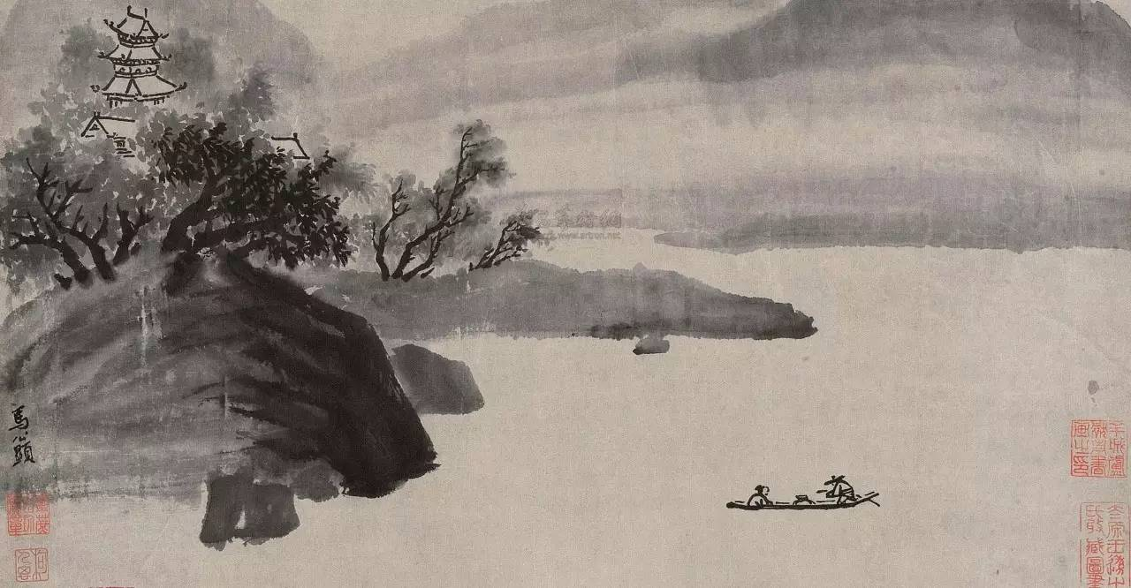
《赤壁赋》
苏轼

Slide 2
字音
rénxū
shī
1、壬戌（ ） 10、酾酒（ ）
2、桂棹（ ） 11、横槊（ ）
3、余音袅袅（ ） 12、渔樵（ ）
4、幽壑（ ） 13、扁舟（ ）
5、嫠妇（ ） 14、匏樽（ ）
6、愀然（ ） 15、蜉蝣（ ）
7、山川相缪（ ） 16、无尽藏（ ）
8、舳舻千里（ ） 17、狼籍（ ）
9、旌旗（ ） 18、枕藉（ ）
zhào
shuò
niǎo
qiáo
hè
piān
lí
páo
qiǎo
fúyóu
liáo
zàng
zhúlú
jí
jīng
jiè

Slide 3
曾zeng，【副词】乃，竟
曾不能毁山之一毛
人教版三次教材改革中出现了三种情况：94版的《试用本》注音为zeng，解释含义为“乃，并”；01年版的《审定本》注音为ceng，解释含义为“连。。。都”；03年版的《新课程标准》中没有注音，解释含义为“连···都”。三次教材改革，注音和解释都有变化。
《辞海》《辞源》曾无“连··都”的含义，却有“乃”的含义，并注音为zeng，可见“曾”解释为“乃”时，读音为“zeng”。

Slide 4
壬戌之秋，七月既望，苏子与客泛舟游于赤壁之下。清风徐来，水波不兴。举酒属客，诵明月之诗，歌窈窕之章。少焉，月出于东山之上，徘徊于斗牛之间。白露横江，水光接天。纵一苇之所如，凌万顷之茫然。浩浩乎如冯虚御风，而不知其所止；飘飘乎如遗世独立，羽化而登仙。
于是饮酒乐甚，扣舷而歌之。歌曰：“桂棹兮兰桨，击空明兮溯流光。渺渺兮予怀，望美人兮天一方。”客有吹洞箫者，倚歌而和之。其声呜呜然，如怨如慕，如泣如诉；余音袅袅，不绝如缕。舞幽壑之潜蛟，泣孤舟之嫠妇。
苏子愀然，正襟危坐，而问客曰：“何为其然也？”客曰：“‘月明星稀，乌鹊南飞。’此非曹孟德之诗乎？西望夏口，东望武昌，山川相缪，郁乎苍苍，此非孟德之困于周郎者乎？方其破荆州，下江陵，顺流而东也，舳舻千里，旌旗蔽空，酾酒临江，横槊赋诗，固一世之雄也，而今安在哉？\\ 况吾与子渔樵于江渚之上，侣鱼虾而友麋鹿，驾一叶之扁舟，举匏樽以相属。寄蜉蝣于天地，渺沧海之一粟。哀吾生之须臾，羡长江之无穷\\挟飞仙以遨游，抱明月而长终。知不可乎骤得，托遗响于悲风。”
苏子曰：“客亦知夫水与月乎？逝者如斯，而未尝往也；盈虚者如彼，而卒莫消长也。盖将自其变者而观之，则天地曾不能以一瞬；自其不变者而观之，则物与我皆无尽也，而又何羡乎！且夫天地之间，物各有主，苟非吾之所有，虽一毫而莫取。惟江上之清风，与山间之明月，耳得之而为声，目遇之而成色，取之无禁，用之不竭。是造物者之无尽藏也，而吾与子之所共适。”
客喜而笑，洗盏更酌。肴核既尽，杯盘狼籍。相与枕藉乎舟中，不知东方之既白。

Slide 5
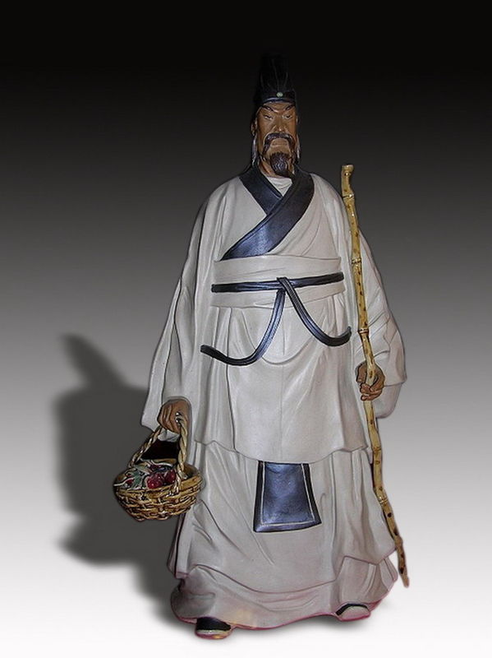
苏轼
自题金山画像
心似已灰之木，
身如不系之舟。
问余平生功业，
黄州惠州儋dān州。

Slide 6
第一段：苏子与客泛舟游赤壁，尽情尽兴。
疏通文意
壬戌之秋，七月既望，①苏子与客泛舟游于赤壁之下。清风徐来，水波不兴。举酒属客，诵明月之诗，歌窈窕之章。 少焉，②月出于东山之上，③徘徊于斗牛之间。白露横江，水光接天。纵一苇之所如，④凌万顷之茫然。浩浩乎如冯虚御风，而不知其所止；飘飘乎如遗世独立，羽化而登仙。（补充：之上、之下、之间、之内，之也可是，音节助词，不译）
既望：十六日
属客：劝客人们喝酒。属，通嘱，劝酒。
之，结构助词，的。
①②③：状语后置
之：到（漂到）；所如：所要去的地方
之，④定语后置的标志。
乎，形容词词尾。（焉、然）
冯虚：凌空
遗世：脱离尘世。
Notes:
徐，视觉写清风之柔，不兴，触觉写风之轻柔。
徘徊：不只写出了月亮令人不易察觉的缓慢移动，而且写出了月亮对于游人的依依眷恋，脉脉含情。
横、接、

Slide 7
于是饮酒乐甚，扣舷而歌之。歌曰：“桂棹兮兰桨，击空明兮溯流光；①渺渺兮予怀 ，望美人兮天一方。”②客有吹洞箫者，倚歌而和之。其声呜呜然，如怨如慕，如泣如诉，余音袅袅，不绝如缕。舞幽壑之潜蛟，泣孤舟之嫠妇。
于是：在这时。
而：连词，表修饰
之：放在不及物动词与时间词之后，助词，无实义
渺渺：悠远的样子。怀：情思
①主谓倒装
②定语后置，之，代箫声
幽壑：深谷，嫠妇：寡妇
舞、泣：使动用法：使深谷的蛟龙感动得起舞，使孤舟上的寡妇伤心哭泣。

Slide 8
第三段：客人解释曲调哀怨，悲的原因
苏子愀然 ，正襟危坐而问客曰：①“何为其然也？”客曰：“‘月明星稀 ，乌鹊南飞’ ，此非曹孟德之诗乎？西望夏口 ，东望武昌 ，山川相缪 ，郁乎苍苍 ，此非曹孟德之困于周郎者乎？方其破荆州 ，下江陵 ，顺流而东也 ，舳舻千里 ，旌旗蔽空 ，酾酒临江 ，横槊赋诗 ，固一世之雄也 ，而今安在哉？
正：adj活用，整理
危：正，端正
其：代箫声，①宾语前置，为何其然
西、东：名词作状语
缪：通“缭”，萦绕
郁：茂密
于：prep引出动作的对象，表被动
方：当，而：修饰
东：名词作动词，向东进发
固：本来
安在：在哪里？宾语前置

Slide 9
况吾与子①渔樵于江渚之上 ，侣鱼虾而友麋鹿 ，驾一叶之扁舟 ，举匏樽以相属。②寄蜉蝣于天地 ，渺沧海之一粟。哀吾生之须臾 ，羡长江之无穷。挟飞仙以遨游 ，抱明月而长终。知不可乎骤得 ，托遗响于悲风。
渔樵：名词作动词，打渔砍柴，侣、友：名词的意动用法。以…为伴侣，以…为朋友
①、②状语后置
之，定语后置的标志。
挟：偕同
以：连词，同“而”，表修饰
乎：音节助词

Slide 10
第四段
苏子曰：“客亦知夫水与月乎？逝者如斯，而未尝往也；盈虚者如彼，而卒莫消长也。盖将自其变者而观之，则天地曾不能以一瞬；自其不变者而观之，则物与我皆无尽也， ①而又何羡乎？
夫：那。
逝者：流去的水。
往：流逝
盈虚者：时圆时缺的月亮
卒：最终
消长：消损和增长。
盖：如果
曾：竟然
以：通“已”，停止。
①宾语前置，羡何乎？

Slide 11
且夫天地之间 ，物各有主。苟非吾之所有，虽一毫而莫取。惟江上之清风，与山间之明月，耳得之而为声，目遇之而成色，取之无禁，用之不竭，是造物者之无尽藏也，而吾与子之所共适。”
且夫：况且
主：主宰
苟：如果
虽：即使，虽体解
无禁：没有人禁止。
是：这。
而：表并列，不译
食（适）：享有。
Notes:
之：结构助词，的。

Slide 12
客喜而笑，洗盏更酌。肴核既尽，杯盘狼籍。相与枕藉乎舟中 ，不知东方之既白。
更酌：重新斟酒再喝。
核he：果品
狼籍：凌乱
相与：互相
枕藉：枕着垫着
乎：于，在
既：已经

Slide 13
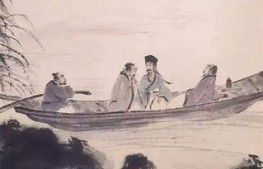
整体感知
1.
阅读全文，感受苏轼和客人在黄州的心情变化。试从文中找出最能体现思想感情变化的关键词语。
Notes:
板书：乐甚，愀然、悲、喜而笑

Slide 14
鉴赏文本
1、第二段：“于是饮酒乐甚”，请问作者因何而“乐”？（结合诗句）
2、作者泛舟赤壁既然如此之乐，为何在第3段开头就突然“愀然”呢？悲从何来？
3、第3段末尾借客人之口发出了“托遗响于悲风”的感叹。客人为何而悲？（齐读第3段）
4、作者怎样劝慰客人，使他从悲情中解脱出来？（讨论，齐读4、5段）
Notes:
寓情于景。
换个问法：写了哪些美景？描绘了怎样的画面？（结合诗句回答）
链接第一段

Slide 15
一、良辰：七月既望
二、美景:
1.清风徐来，水波不兴
2.月出于东山之上,徘徊于斗牛之间
3.白露横江，水光接天
4.纵一苇之所如，凌万顷之茫然
乐在何处
三、豪情:
浩浩乎如冯虚御风,而不知其所止;
飘飘乎如遗世独立，羽化而登仙。

Slide 16
月出皎兮，佼人僚兮，
舒窈纠兮，劳心悄兮！
月出皓兮，佼人懰兮，
舒忧受兮，劳心慅兮！
月出照兮，佼人燎兮，
舒夭绍兮，劳心惨兮！
Notes:
男子月下怀念美人，情思婉转

Slide 17
2. 文章第2段作者的感情从乐到悲，悲从何来？
（1）“渺渺兮予怀，望美人兮天一方”为何意？怎样理解美人？
最早出自屈原《离骚》：高尚品德、圣君贤臣、美好理想。“美人”指所倾心的对象，代表一种理想的追求。它表现了作者的政治感慨，是作者在遭受贬谪之后，仍然坚持对生活的执着态度，坚持对朝廷政事关切而不甘沉沦的情怀。
（2）来自客人悲怨的“箫声” 。怎样描述“箫声”的？（齐读）
幽怨、凄凉。怨、慕、泣、诉。作者借助夸张、想象，运用精细的刻画和生动的比喻化抽象为具体，把洞箫那种悲咽低回的哀音表现得十分形象真切。
Notes:
“居庙堂之高则忧其民，处江湖之远则忧其君。”《岳阳楼记》
，美人意味着实现“治国平天下”的政治理想，在“天一方”的美人却成为了他可望而不可即的追念。

Slide 18
3、客人为何而悲？悲从何来？
同处赤壁， “盖世英雄”曹操和“渔樵之人”的处境对比；
悲叹生命的短暂（人生与宇宙的对比—人生不永恒）；
寄蜉蝣，渺沧海之一粟
永恒的追求，理想与现实的矛盾。
羡长江之无穷，挟飞仙以遨游，抱明月而长终，知不可乎骤得
曹操 | 舳舻千里，旌旗敝空 | 破荆州，下江陵 | 酾酒临江，横槊赋诗
苏轼 | 驾一叶之扁舟 | 渔樵于江渚之上 | 举匏樽以相属
消极的社会人生观点和虚无主义思想
封建士大夫政治失意或生活挫折时，同样的苦闷与迷惘

Slide 19
4、作者是怎样劝慰客人，使他从悲情中解脱出来？（讨论，齐读4、5段）
“逝者如斯，而未尝往也”
“盈虚者如彼，而卒莫消长也”
（1）“变”与“不变”
（2）“取”与“不取”
（3）人生老病死，与代代相承的永恒。

Slide 20
情、景、理的结合
写景
议论
抒情
孟德遗诗
主问
客答
古人事迹
安在哉
第三段
孟德遗迹
悲之缘由
渔樵江渚
平凡渺小人生苦短
现实人生
蜉蝣天地

Slide 21
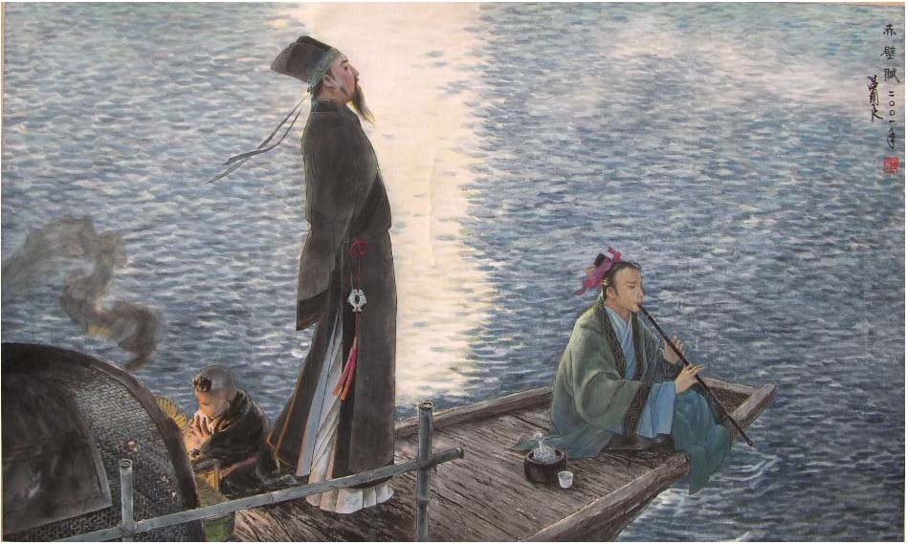
你认为当时真有这样一场主客问答吗？同一片天地，主客情感却是一乐一悲，你如何理解主客情感的不同？客为何人？

Slide 22
主客问答，客为何人
苏轼《与杨道士书帖》：十月十五日与杨道士泛舟赤壁，饮醉，夜半有一鹤来，掠余舟而西，不知其为何也。”这则记载明确指出《后赤壁赋》中与苏轼同游的人是杨道士。杨道士名世昌，字子京，是蜀中绵竹武都山道士。他善画山水，通晓天文历算，懂得医药酿酒，是位多才多艺的方外之人。
主客问答——苏轼自身思考、苦闷排遣的过程。
主--道者苏轼--达观--因缘自适、随遇而安，积极乐观的人生态度
客--儒者苏轼--悲观--人生短暂、生命渺小，消极局限的出世入世的思想

Slide 23
从中看出苏轼哪些复杂的思想情感：
儒：忠君，理想，士大夫心态 平生倾慕贾谊
佛：造物者无尽藏也，常与僧人来往
道：通而为一，齐万物，一死生，追求内心调和
儒家的积极入世态度与佛道的超然物外、与世无争的态度是矛盾的，但又奇妙地统一在苏轼身上。当儒者苏轼遇挫，却能于佛道二家思想中找到精神归宿。

Slide 24
没有经过战斗的舍弃是虚伪的，
没有经过苦难的超脱是轻佻的。
——傅 雷
他开辟了一个波澜壮阔的人生境界，其中有苦难，叹息，但更多的是一种苦难人生历程锻铸的宁静和澄明。

Slide 25
“我可以说苏东坡是一个不可救药的乐天派，一个伟大的人道主义者，一个百姓的朋友，一个大文豪，大书法家，创新的画家，造酒试验家，一个工程师，一个憎恨清教徒主义的人，一个瑜珈修行者，佛教徒，巨儒政治家，一个皇帝的秘书，酒仙，厚道的法官，一位在政治上专唱反调的人，一个月夜徘徊者，一个诗人，一个小丑。但是这还不足以道出苏东坡的全部。一提到苏东坡，中国人总是亲切而温暖地会心一笑，这个结论也许最能表现他的特质。”
——林语堂《苏东坡传•序》

Slide 26
体会下面两阕作于黄州的词中流露的情感。
卜算子 黄州定惠院寓居
缺月挂疏桐，漏断人初静。时见幽人独往来，缥缈孤鸿影。
惊起却回头，有恨无人省。拣尽寒枝不肯栖，寂寞沙洲冷。
定风波
莫听穿林打叶声，何妨吟啸且徐行。竹杖芒鞋轻胜马。谁怕！一蓑烟雨任平生。
料峭春风吹酒醒，微冷，山头斜照却相迎。回首向来萧瑟处。归去，也无风雨也无晴。
第一首词作于公元1080年初贬黄州之时。写出了苏轼经历人生重大打击后孤苦凄凉而又惊魂未定的感觉。第二首词写于公元1082年三月，此时的苏轼已经能够坦然面对甚至享受人生的风雨了，最后一句最能概括全词“回首向来萧瑟处，归去，也无风雨也无晴”。而这些情感变化合在一起恰好说明了苏轼抒写的是自己的真性情，苏轼的人生是真实的人生。

